Slide 1

手把手教你学STM32
MDK5使用技巧
“原子哥”在线教学平台：www.yuanzige.com
技术支持论坛：http://www.openedv.com/forum.php

Slide 2
手把手教你学STM32
1，文本美化（熟悉）
2，代码编辑技巧（熟悉）
3，查找&替换技巧（掌握）
4，工程编译问题定位（掌握）
5，窗口视图管理（熟悉）
6，课堂总结（了解）
“原子哥”在线教学平台：www.yuanzige.com
技术支持论坛：http://www.openedv.com/forum.php

Slide 3
手把手教你学STM32
1，文本美化
1.1，编辑器设置
1.2，字体和颜色设置
1.3，用户关键字设置
1.4，代码提示&语法检测
1.5，global.prop文件妙用
“原子哥”在线教学平台：www.yuanzige.com
技术支持论坛：http://www.openedv.com/forum.php

Slide 4
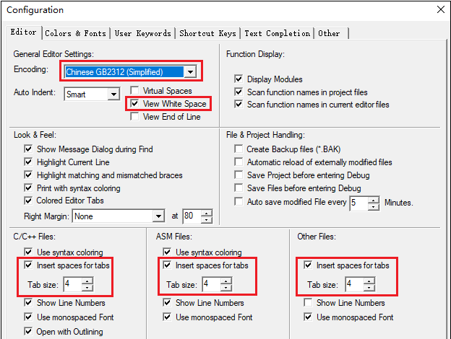
1.1，编辑器设置

Slide 5
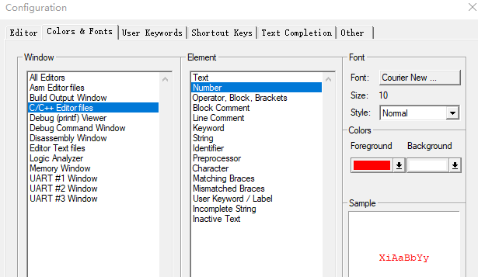
手把手教你学STM32
1.2，字体和颜色设置
“原子哥”在线教学平台：www.yuanzige.com
技术支持论坛：http://www.openedv.com/forum.php

Slide 6
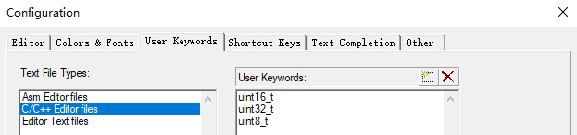
手把手教你学STM32
1.3，用户关键字设置
“原子哥”在线教学平台：www.yuanzige.com
技术支持论坛：http://www.openedv.com/forum.php

Slide 7
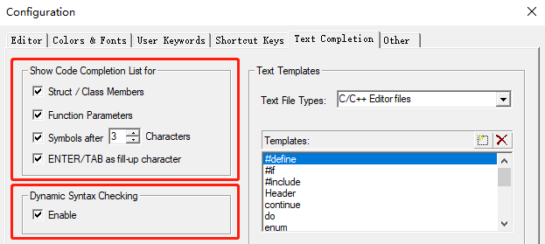
手把手教你学STM32
1.4，代码提示&语法检测
“原子哥”在线教学平台：www.yuanzige.com
技术支持论坛：http://www.openedv.com/forum.php

Slide 8
手把手教你学STM32
1.5，global.prop文件妙用
D:\MDK5.36\UV4\global.prop
“原子哥”在线教学平台：www.yuanzige.com
技术支持论坛：http://www.openedv.com/forum.php

Slide 9
手把手教你学STM32
2，代码编辑技巧
2.1，Tab键的妙用
2.2，快速定位函数或变量被定义的地方
2.3，快速注释&快速取消注释
“原子哥”在线教学平台：www.yuanzige.com
技术支持论坛：http://www.openedv.com/forum.php

Slide 10
手把手教你学STM32
2.1，Tab键的妙用
1，可设置一次填充输入4个空格
Tab键的妙用
2，代码段整体左移4个空格：选中代码段 + Shift键 + TAB键
3，代码段整体右移4个空格：选中代码段 + TAB键
“原子哥”在线教学平台：www.yuanzige.com
技术支持论坛：http://www.openedv.com/forum.php

Slide 11
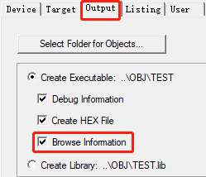
手把手教你学STM32
2.2，快速定位函数或变量被定义的地方
前提：勾选“Browse infomation”
选中该函数或变量 + 鼠标右键 + 选择Go to Definition of “xxx”
两种方法
快捷方式：选中该函数或变量 + F12
“原子哥”在线教学平台：www.yuanzige.com
技术支持论坛：http://www.openedv.com/forum.php

Slide 12
手把手教你学STM32
2.3，快速注释&快速取消注释
选中要注释的代码段 + 鼠标右键 + 选择Advanced → Comment Selection
快速注释
快捷方式：选中要注释的代码段 +
要取消注释的代码段 + 鼠标右键 + 选择Advanced → Uncomment Selection
快速取消注释
快捷方式：选中要取消注释的代码段 +
“原子哥”在线教学平台：www.yuanzige.com
技术支持论坛：http://www.openedv.com/forum.php

Slide 13
手把手教你学STM32
1，文本美化（熟悉）
2，代码编辑技巧（熟悉）
3，查找&替换技巧（掌握）
4，工程编译问题定位（掌握）
5，窗口视图管理（熟悉）
6，课堂总结（了解）
“原子哥”在线教学平台：www.yuanzige.com
技术支持论坛：http://www.openedv.com/forum.php

Slide 14
手把手教你学STM32
3，查找&替换技巧
3.1，快速打开头文件
3.2，查找功能
3.3，查找替换功能
“原子哥”在线教学平台：www.yuanzige.com
技术支持论坛：http://www.openedv.com/forum.php

Slide 15
手把手教你学STM32
3.1，快速打开头文件
选中要打开的头文件 + 鼠标右键 + 选择Open Document “xxx.h”
“原子哥”在线教学平台：www.yuanzige.com
技术支持论坛：http://www.openedv.com/forum.php

Slide 16
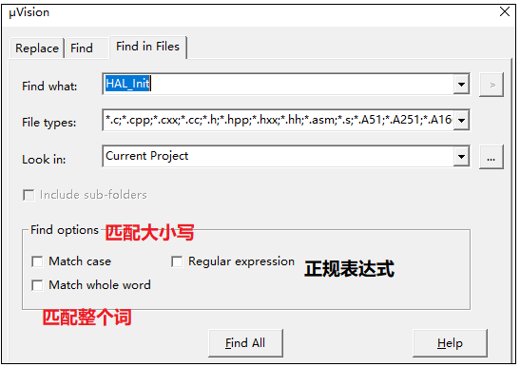
手把手教你学STM32
3.2，查找功能
“原子哥”在线教学平台：www.yuanzige.com
技术支持论坛：http://www.openedv.com/forum.php

Slide 17
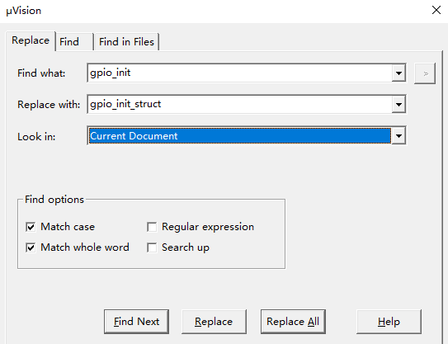
手把手教你学STM32
3.3，查找替换功能
“原子哥”在线教学平台：www.yuanzige.com
技术支持论坛：http://www.openedv.com/forum.php

Slide 18

手把手教你学STM32
4，工程编译问题定位
在Build Output窗口，可以双击error/warning，可定位问题所在位置
解决error/warning，建议的顺序是：从上往下
“原子哥”在线教学平台：www.yuanzige.com
技术支持论坛：http://www.openedv.com/forum.php

Slide 19
手把手教你学STM32
5，窗口视图管理
窗口视图恢复默认状态的方法：window → Reset View to Defaults + Reset
“原子哥”在线教学平台：www.yuanzige.com
技术支持论坛：http://www.openedv.com/forum.php

Slide 20
手把手教你学STM32
6，课堂总结
MDK5使用技巧（课堂总结）.pdf（脑图）
“原子哥”在线教学平台：www.yuanzige.com
技术支持论坛：http://www.openedv.com/forum.php

Slide 21

手把手教你学STM32
版权所有：广州市星翼电子科技有限公司
天猫店铺：https://zhengdianyuanzi.tmall.com
“原子哥”在线教学平台：www.yuanzige.com
技术支持论坛：http://www.openedv.com/forum.php

